Slide 1
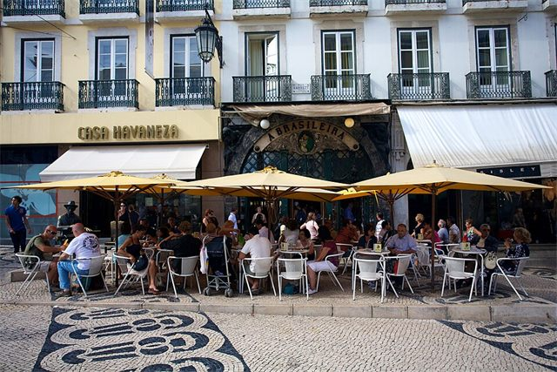
PORTUGUÊS, 3.º ANO, MÓDULO 7, LIÇÃO M7-F15, UNIDADE 1
EPI
5
A infância que não tive
Ouvem-se crianças a brincar na rua e vem uma saudade enorme de uma infância que nunca aconteceu.
Café A Brasileira, Chiado (fotografia de dirk.olbertz, 2010). CC BY 2.0
lê, faz, leva
Lição M7-F15, A infância que não tive
1

Slide 2
ABRIR, CINCO MINUTOS
EPI
Podes ter saudade do que nunca viveste?
Lição M7-F15, A infância que não tive
2

Slide 3
LER: FERNANDO PESSOA, «QUANDO AS CRIANÇAS BRINCAM»
EPI
Quando as crianças brincam
E eu as oiço brincar,
Qualquer coisa em minha alma
Começa a se alegrar.
E toda aquela infância
Que não tive me vem,
Numa onda de alegria
Que não foi de ninguém.
Se quem fui é enigma,
E quem serei visão,
Quem sou ao menos sinta
Isto no coração.
Fernando Pessoa (5-9-1933), Poesias, Ática, 1942, Arquivo Pessoa
Lição M7-F15, A infância que não tive
3

Slide 4
O ESSENCIAL
EPI
Três coisas a fixar
1
Ouvem-se crianças a brincar e vem a saudade de uma infância que não aconteceu: a nostalgia do que não se teve.
2
«Se quem fui é enigma, e quem serei visão, quem sou ao menos sinta isto no coração»: o presente como único lugar possível.
3
Formação de palavras por processos irregulares: sigla (PTM), acrónimo (ONU), truncação (foto), amálgama (portunhol), empréstimo (futebol).
Lição M7-F15, A infância que não tive
4

Slide 5
VER, E COMPLETAR NO CADERNO
EPI
Completa no caderno
PALAVRA | PROCESSO
cinema ← cinematógrafo
DCG (Design de Comunicação Gráfica)
ONU
rato (do computador)
futebol
Lição M7-F15, A infância que não tive
5

Slide 6
VER
EPI
Como se formam palavras novas
Sigla: iniciais lidas letra a letra (PTM).
Acrónimo: iniciais lidas como palavra (ONU).
Truncação: corta-se parte da palavra (foto ← fotografia).
Amálgama: juntam-se partes de duas palavras (portunhol ← português + espanhol).
Empréstimo: palavra de outra língua (futebol ← football).
Extensão semântica: palavra antiga ganha sentido novo (rato, do computador).
Onomatopeia: imita um som (tiquetaque).
Lição M7-F15, A infância que não tive
6

Slide 7

AGORA NO TELEMÓVEL, QUINZE MINUTOS
EPI
Abre a lição no telemóvel
1
Lê e responde aos cartões, um de cada vez
2
No fim, o cartão extra
3
O percurso marca a lição como feita
pedrohfernandes-klk.github.io/​pt/​m7/​licao-m7-f15/​
Lição M7-F15, A infância que não tive
7

Slide 8
PAUSA: CARTÕES NO TELEMÓVEL
EPI
Três minutos, com placar
1
Na lição, toca em «Sala» e escreve o código do ecrã e uma alcunha
2
Faz os cartões que o ecrã indica
3
Quando acabares, olha para o placar
pedrohfernandes-klk.github.io/​pt/​m7/​licao-m7-f15/​
Lição M7-F15, A infância que não tive
8

Slide 9
SÍNTESE
EPI
Para fixar
1
Ouvir crianças a brincar traz «toda aquela infância / Que não tive»: a nostalgia do que não aconteceu, criada pela imaginação.
2
Os três «quem» da última estrofe dividem a identidade em passado (enigma), futuro (visão) e presente, o único que o sujeito pede que sinta.
3
Na gramática, os processos irregulares: truncação (cinema), sigla (DCG), acrónimo (ONU), extensão semântica (rato), empréstimo (futebol), amálgama (portunhol) e onomatopeia (zás-trás).
Lição M7-F15, A infância que não tive
9

Slide 10

ATÉ À PRÓXIMA AULA
EPI
No telemóvel ou no PC da escola
1
Termina o baralho da lição M7-F15 e o cartão extra
2
Espreita a lição seguinte, «Pensar é estar doente dos olhos»
3
Antes de sair: foto do caderno para o portefólio
pedrohfernandes-klk.github.io/​pt/​m7/​
Lição M7-F15, A infância que não tive
10

